Slide 1
ESGLESIA DE SANTA MARÍA DE CERVELLÓ

Slide 2
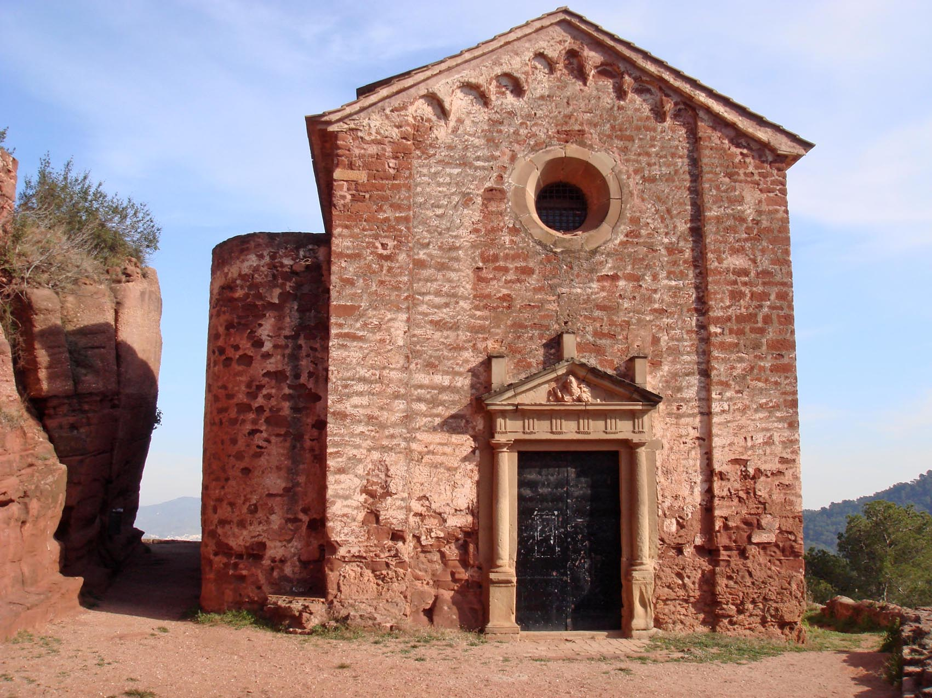
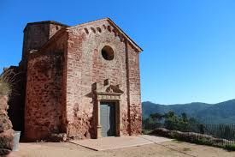
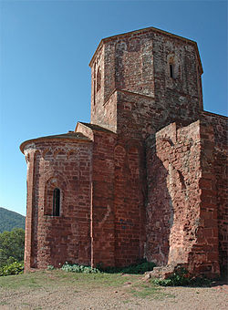
Está en el pueblo de Cervelló, era una Iglesia. , por cierto era el barrio de mis abuelos y mi padre iba mucho por allí.
Se encuentra en el barrio de Cervelló aquí os enseñare dos foto:

Slide 3
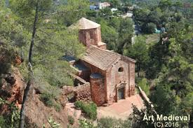
Se construyó en el año 904, lo construyo Wifredo II. Servía para hacer misa, dormir y dar de comer a los peregrinos. Actualmente se abre el 15 de agosto para haver misa y hacer una gran paella.
En el 1587 se llevaron a cabo las últimas obras. ( se han realizado muchas pequeñas obras de mantenimiento)
Estado de conservación:
Como veis está un poco derrumbada pero ya está.
Está en buen estado.

